Slide 1

Полеви транзистор
MOSFET - metal-oxide-semiconductor field-effect transistor

Slide 2
Тема: Мощни MOSFET – Параметри и управление
Notes:
Objective: Students will understand the vertical, multi-cell structure of a power MOSFET, be able to interpret the Rds(on) vs. Vgs datasheet graph, and understand that switching a MOSFET is a process of charging and discharging its internal capacitances, which requires a capable gate driver.

Slide 3
От латерална към вертикална структура
Миналия път установихме фундаменталната физика на това как работи MOSFET, използвайки прост, плосък „латерален“ модел. Научихме за създаването на канал с напрежение на гейта, по-голямо от праговото напрежение, Uth. Също така идентифицирахме вътрешния диод в тялото.
Проблемът: Тази латерална структура е отлична за малки транзистори в микропроцесор, но е напълно неподходяща за мощни транзистори. Ако се опитаме да пропуснем 10 ампера през нея, тя ще използва огромно количество скъпа силициева площ и ще прегрее незабавно. За да се справим с реална мощност, трябва да изградим устройството по съвсем различен начин.
Решението: Вертикален мощен MOSFET
Notes:
Objective: Students will understand the vertical, multi-cell structure of a power MOSFET, identify Rds(on) as the key metric for conduction loss, and be able to use a datasheet graph to determine the required gate voltage for minimum on-resistance.

Slide 4
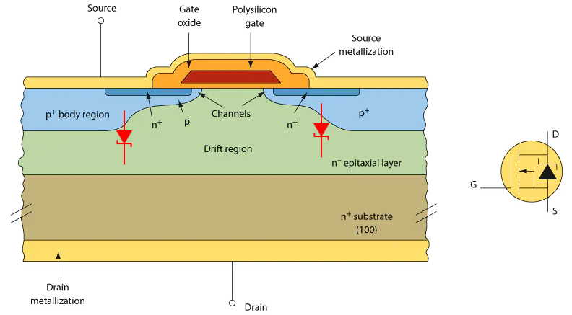
MOSFET – Структура на вертикален транзистор
Body diode
Вместо токът да тече странично по повърхността, в мощния MOSFET, той тече вертикално през чипа.
The Source contact is a large metal plate on the top surface. The Drain contact is a metal plate covering the entire bottom surface of the chip. The current path goes down from the source, turns horizontally to pass through the channel under the gate, and then flows vertically down to the drain.
Сорс контактът е голяма метална пластина на горната повърхност. Дрейнът е метална пластина, покриваща цялата долна повърхност на чипа. Пътят на тока слиза от сорса, завива хоризонтално, за да премине през канала под гейта, и след това тече вертикално надолу към дрейна.

Slide 5

Многоклетъчният подход
Ключът към постигането на висок токов капацитет е масивната паралелизация. Ние не изграждаме един огромен транзистор; ние произвеждаме хиляди или дори милиони еднакви микроскопични MOSFET „клетки“ върху един силициев кристал.
Всяка клетка е завършен, малък MOSFET. Всички те споделят обща гейт връзка и обща дрейн връзка (подложката). Сорс металът отгоре свързва всички отделни сорсове на клетките заедно.
Notes:
The term "JFET region" is used because, within the physical structure of the vertical MOSFET, there is a parasitic component that mechanically and electrically functions exactly like a Junction Field-Effect Transistor (JFET).
Here is the breakdown of why this region exists, where it is, and how it behaves like a JFET.
1. The Physical Layout (Planar DMOS)
This is most easily visualized in a classic Planar Power MOSFET:
The P-Body "Islands": The MOSFET is made of many P-doped "tubs" or "wells" sitting in the lightly doped N-type drift layer.
The Current Path: When the MOSFET is ON, electrons flow from the Source, horizontally across the surface channel, and then turn
$${90}^{∘}$$
to flow vertically down to the Drain.
The "Neck": To get from the surface to the bottom, the current must pass through the narrow gap between two adjacent P-body wells.
2. Why it is a "JFET"
A standalone JFET works by using a reverse-biased PN junction to squeeze (pinch) a channel of current. This is exactly what happens in that "neck" between the P-bodies in a MOSFET.
The "JFET Gate": The two P-body regions act as the "Gate" of this parasitic JFET.
The "JFET Channel": The narrow N-drift region between the P-bodies acts as the channel.
The Mechanism:
There is a PN junction between the P-bodies and the N-drift region.
Even when the MOSFET is conducting, if the voltage at the drain (
$$V_{DS}$$
) rises, the PN junctions become reverse-biased.
As reverse bias increases, depletion regions extend outward from the P-bodies into the N-drift neck.
These depletion regions constrict the current path (like squeezing a hose). If they touch, the channel is "pinched off."
Because this behavior—controlling current flow via the expansion of depletion regions—is the definition of JFET operation, engineers label this specific constriction in the current path the "JFET region" or "JFET resistance" (
$$R_{JFET}$$
).

Slide 6


Slide 7
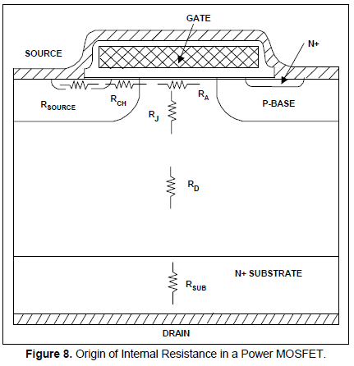
Ключовият показател за ефективност
Когато MOSFET-а е напълно включен, искаме той да бъде перфектен проводник с нулево съпротивление. В действителност, всяка част от този вертикален път – от металния сорс, през канала, надолу до дрейна – има малко съпротивление. Сумата от всички тези малки съпротивления е съпротивлението във включено състояние или Rds(on).
Rds(on) = Rsource + Rch + RA + RJ + RD + Rsub
За мощен ключ, Rds(on) е най-важният показател. Той определя ефективността на вашата система. Цялата мощност, която се губи като топлина, когато ключът е напълно включен (conduction power loss), се изчислява по формулата:
Pd = Id² * Rds(on)
Удвояването на тока означава четири пъти по-голяма загуба на мощност.
Следователно, вашата задача номер едно като инженер, избиращ MOSFET, често е да намерите такъв с възможно най-нисък Rds(on), който отговаря на вашите изисквания за напрежение.

Slide 8
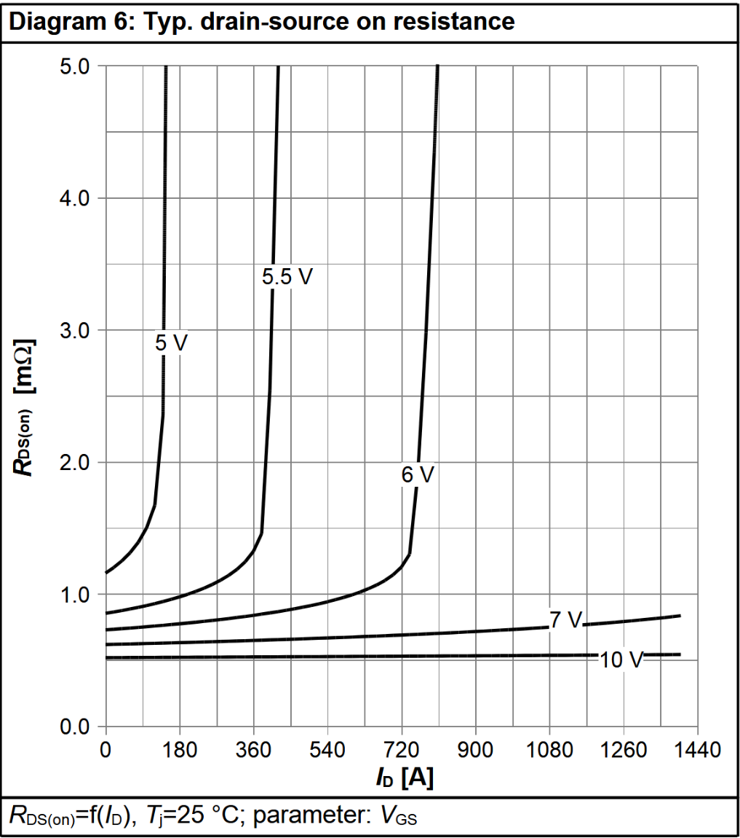
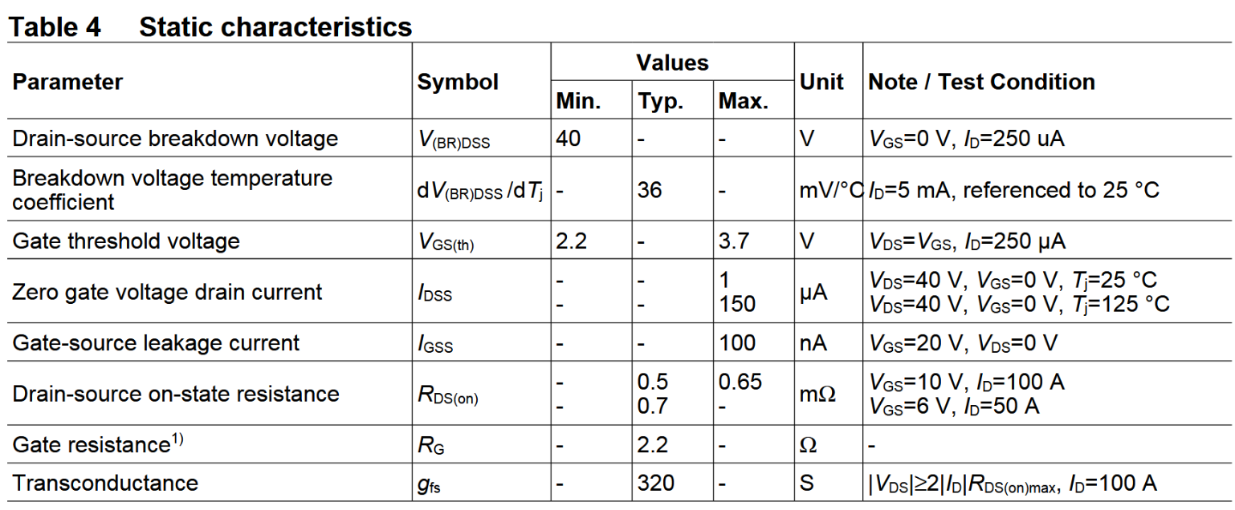
Най-важната графика
Това ни води до най-често срещаната и опасна грешка, която един начинаещ може да направи. Как да постигнем това ниското Rds(on) рекламирано в техническите данни на транзистора?
В каталога е посочено, че праговото напрежение Ugs(th) е например между 2,2 V и 3,7 V. Може би си мислите, че прилагането на 5 V към гейта е достатъчно, за да го включите напълно. Нека разгледаме графиката.
При Ugs = 5V, Rds(on) е все още много високо! Транзисторът е във високо съпротивление. Ако сега пропуснете голям ток през него, той ще изгори.
Сега погледнете графиката за Ugs = 10V. Кривата се е изравнила. Съпротивлението е спаднало до абсолютната си минимална стойност. Това е областта, където транзисторът е наистина „включен“.
☹
☺
IRF40SC240

Slide 9
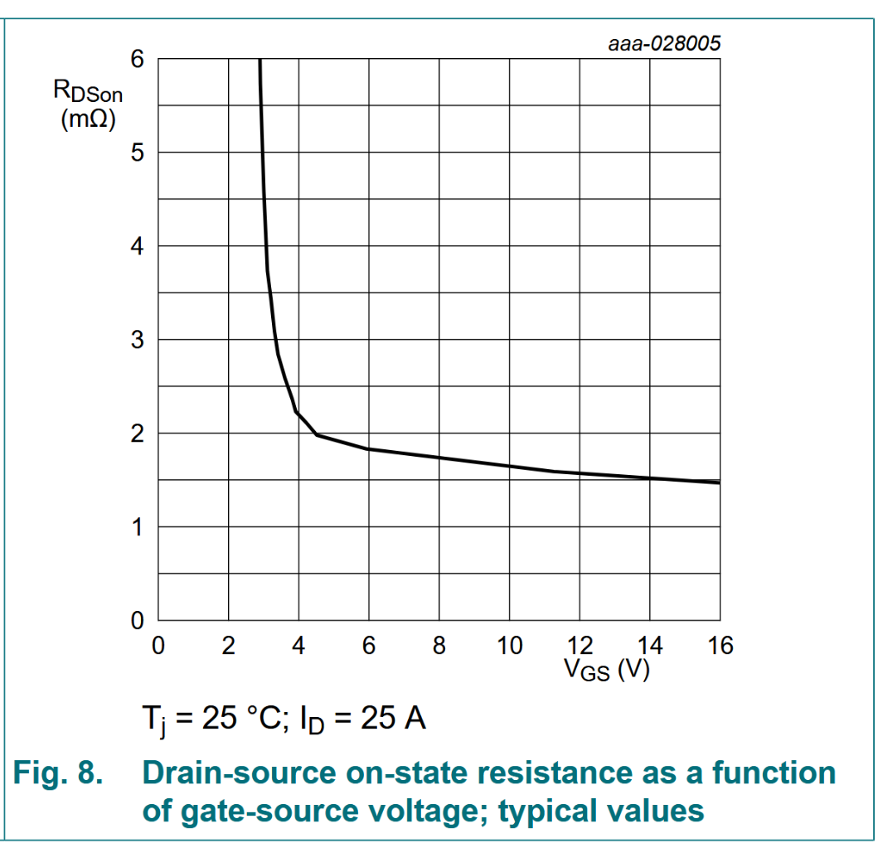
The Golden Rule of Driving MOSFETs
НЕ е достатъчно да подадете Ugs > Ugs(th) , за да включите напълно мощен MOSFET. Трябва да подадете достатъчно високо напрежение на гейта, за да постигнете номиналния Rds(on).
За стандартни мощни MOSFET това напрежение обикновено е +10V. За MOSFET с „логическо ниво“, предназначени за микроконтролери, това може да е 4,5V или 5V. Винаги трябва да проверявате графиката в каталога.
standard power MOSFET
logic level MOSFET
☹
☹
☺
☺
IRF40SC240
PSMN1R6-30MLH

Slide 10
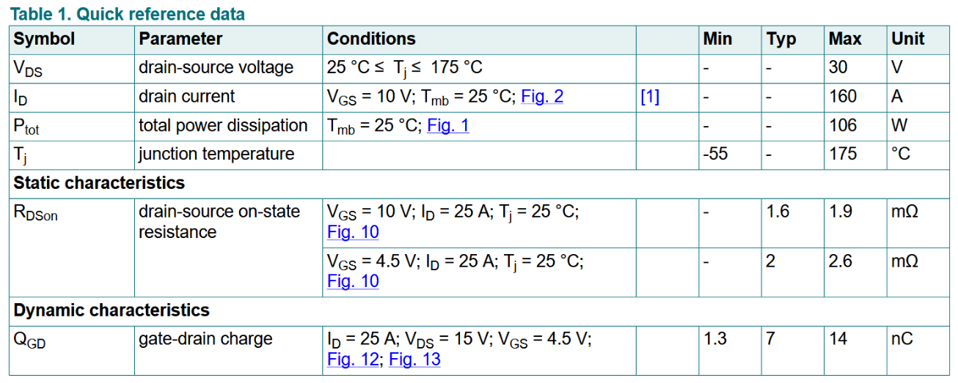
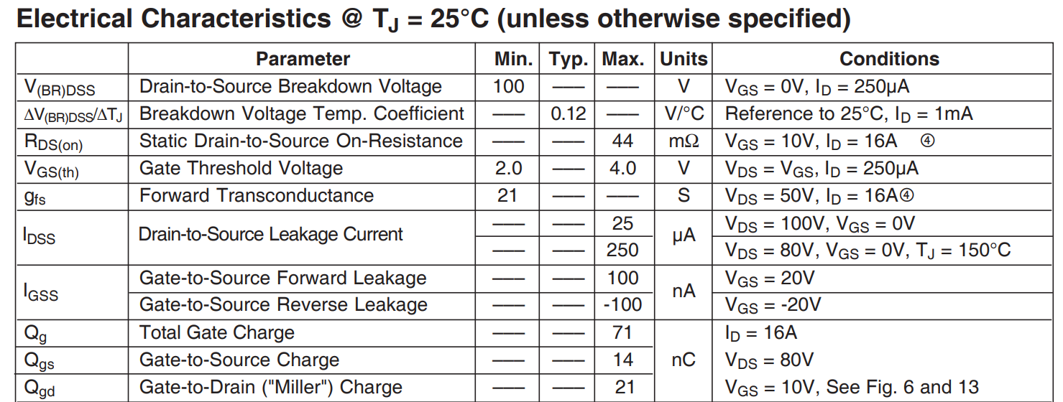
The Golden Rule of Driving MOSFETs
Ако в каталога няма графика Rds(on) = f(Ugs), проверете табличните данни.
Ако стойността на Rds(on) е дадена само за Ugs=10V, това е стандартен MOSFET и не може да го управлявате с логическо ниво.
IRF40SC240
PSMN1R6-30MLH

Slide 11
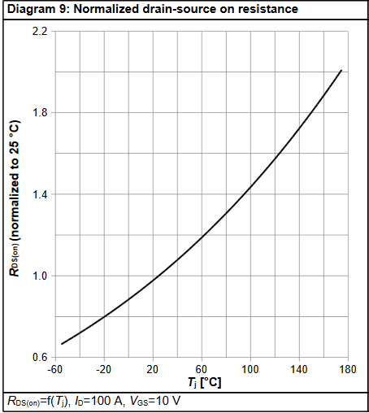
Rds(on) – Зависимост от температурата
Rds(on) расте при повишаване на температурата (подвижността на токоносителите намалява), което води до намаляване на Id и на разсейвана мощност P = Id².Rds(on)
IRF40SC240

Slide 12
Обобщение
Научихме, че мощните MOSFET транзистори не са плоски, а са изградени от милиони паралелни вертикални клетки, за да се справят с висок ток.
Определихме Rds(on) като най-важния параметър за ефективен ключ, тъй като той определя загубите във включено състояние (conduction power loss).
Научихме най-важния урок от каталожните данни: за да получим най-ниското Rds(on), трябва да управляваме гейта с напрежение (Ugs) далеч над праговото Ugs(th), обикновено +10V, както е показано на характеристичната крива Rds(on) спрямо Уgs.
Днес разгледахме състоянието „включено“. Но самото прилагане на 10V към гейта не е тривиално. Гейтът действа като кондензатор. Следващия път ще разгледаме процеса на включване и изключване на MOSFET ключа – капацитета на гейта, заряда на гейта и мощните драйверни схеми, необходими за преодоляването им.

